Slide 1






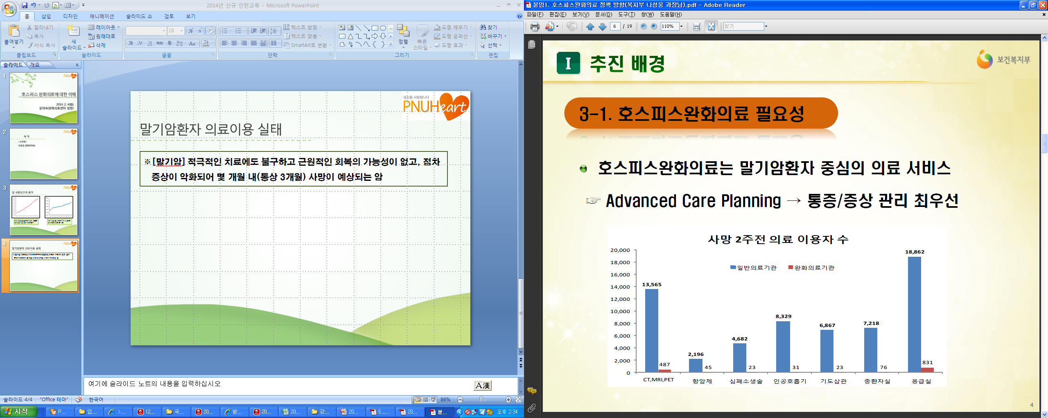
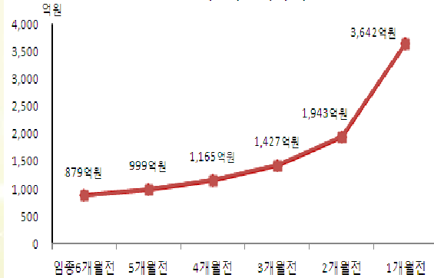
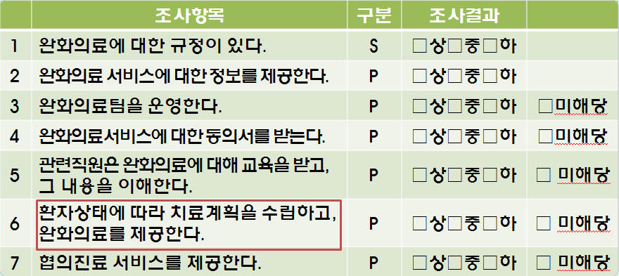
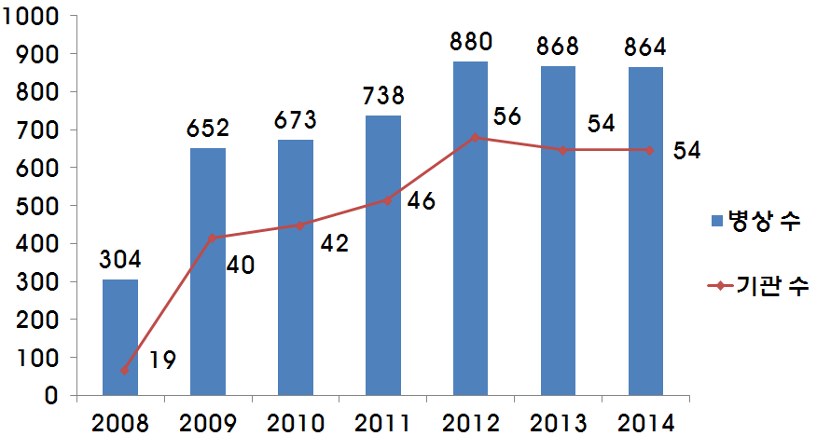
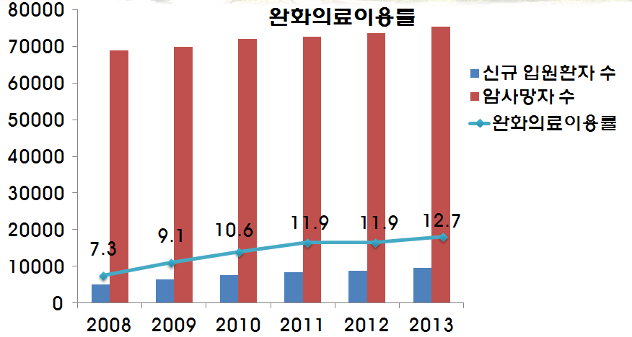
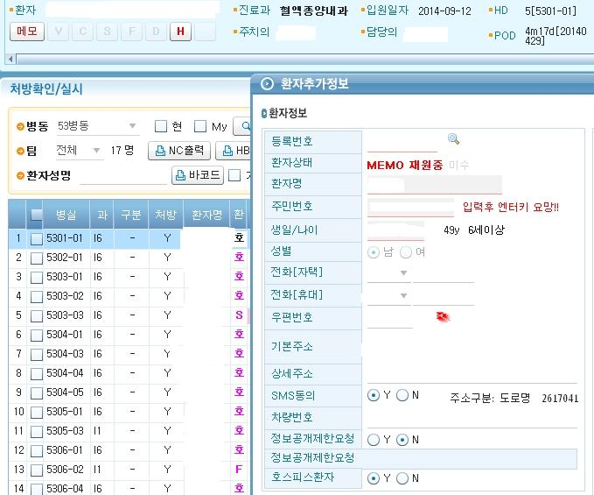
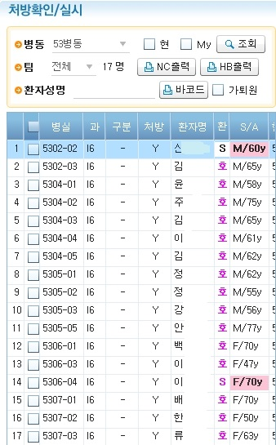
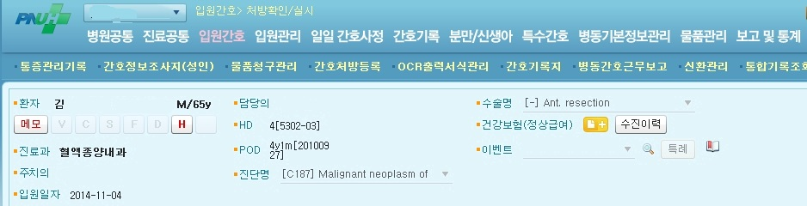
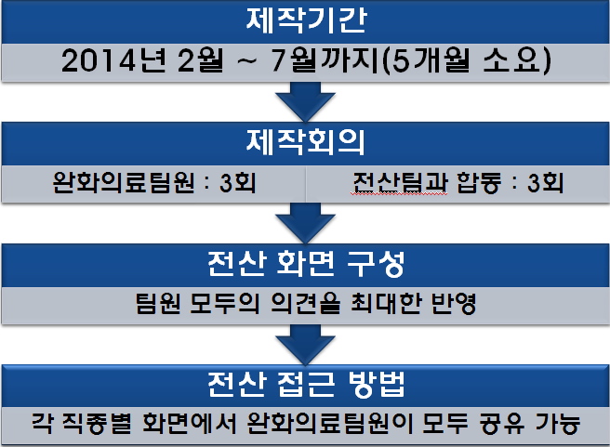
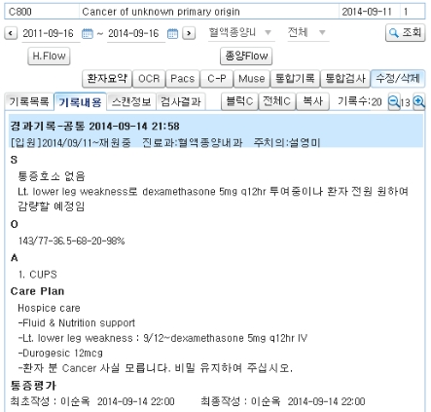
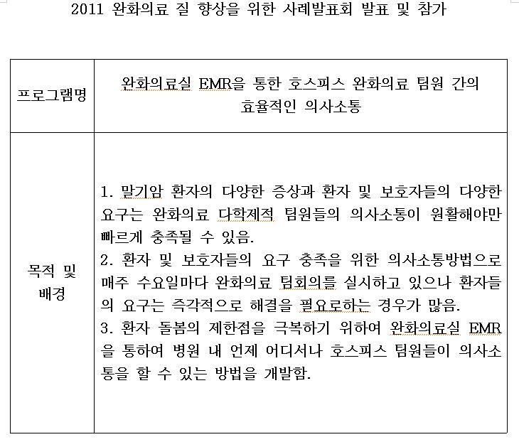
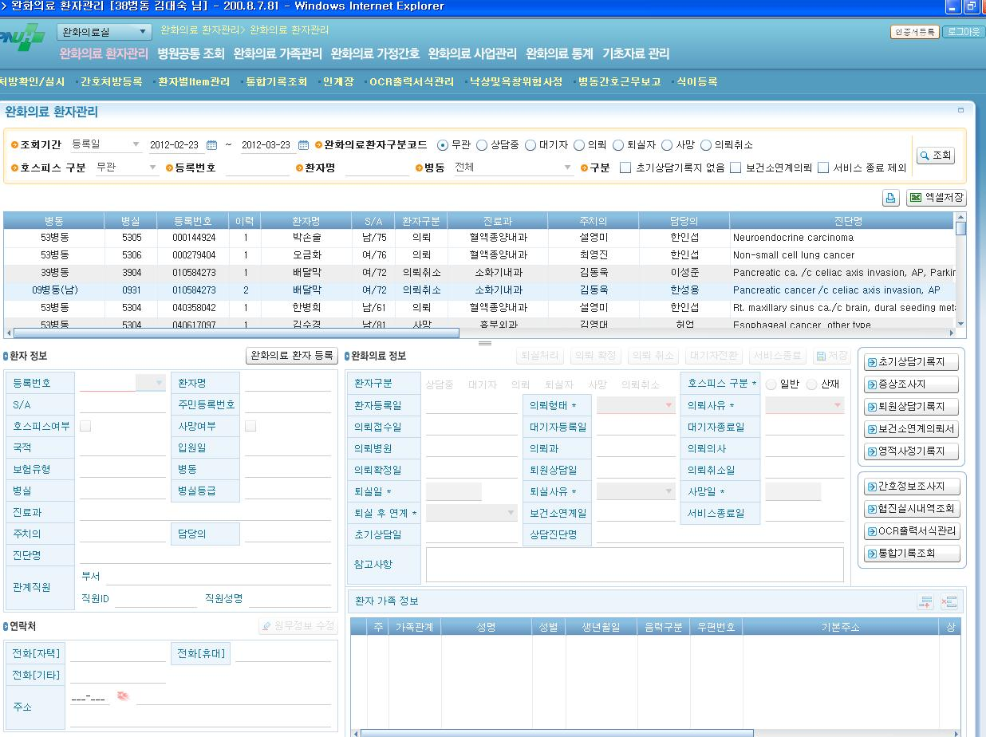
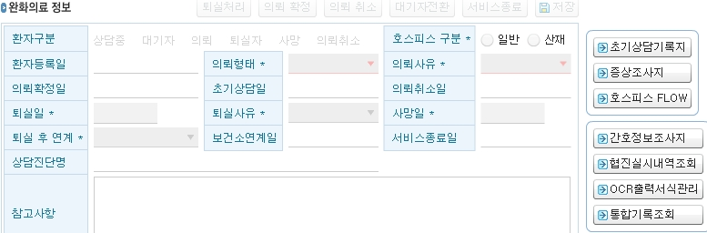
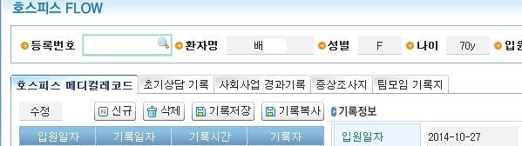
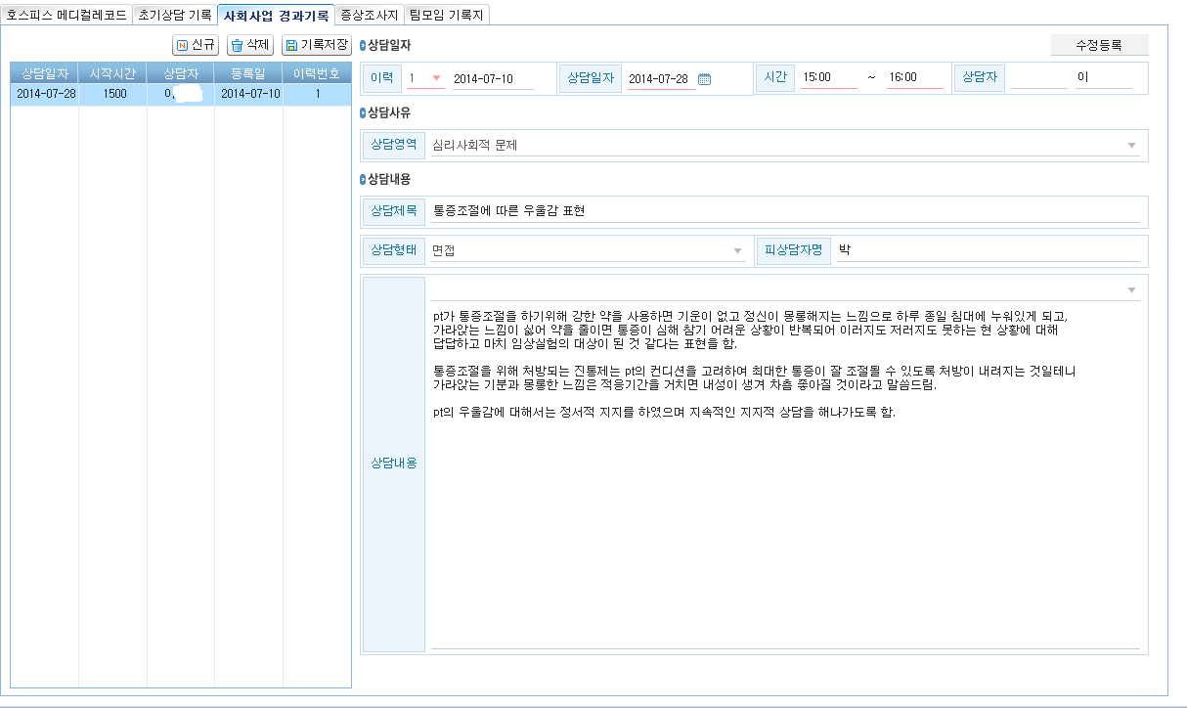
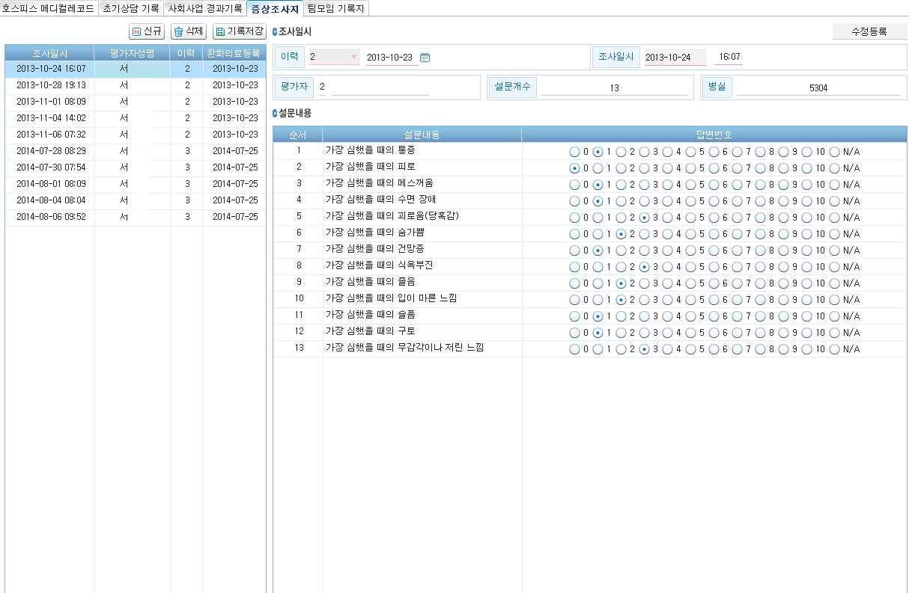
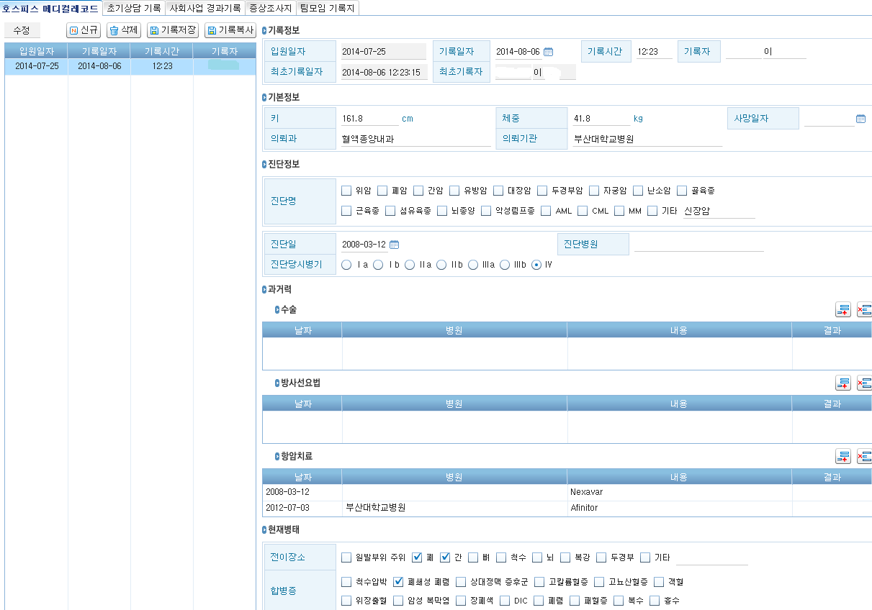
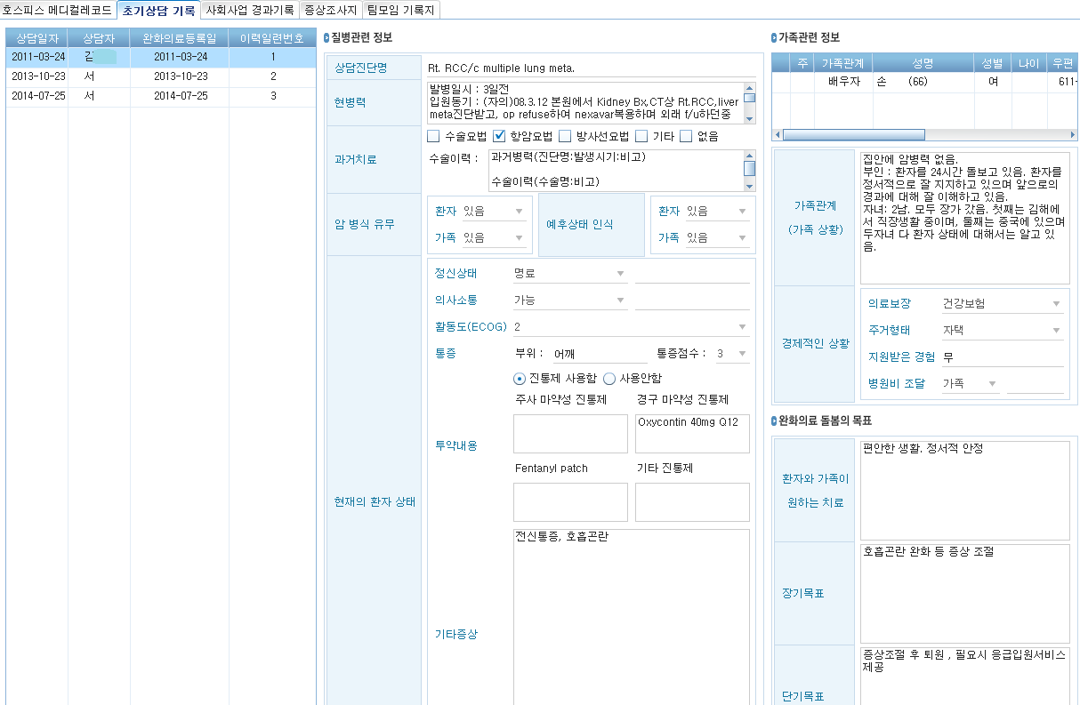
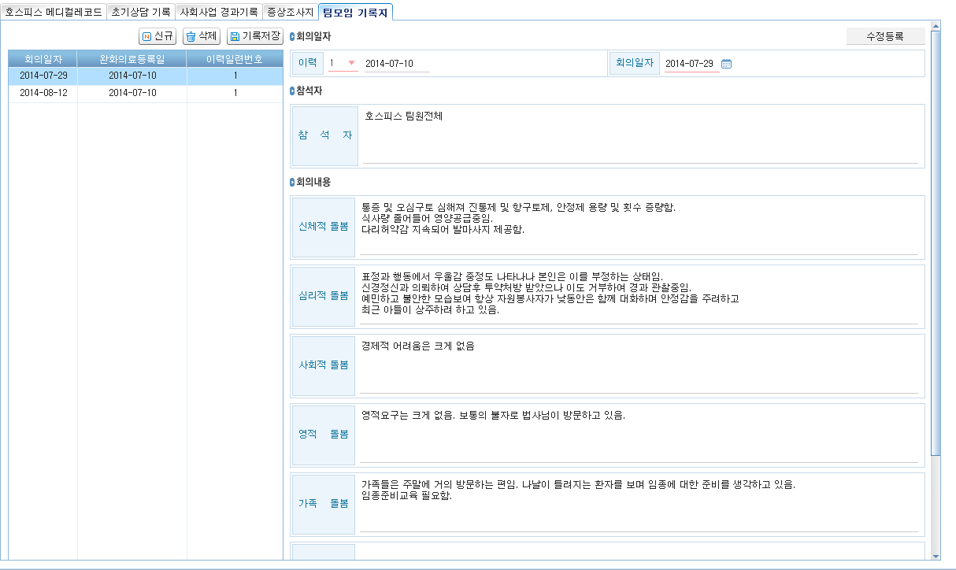
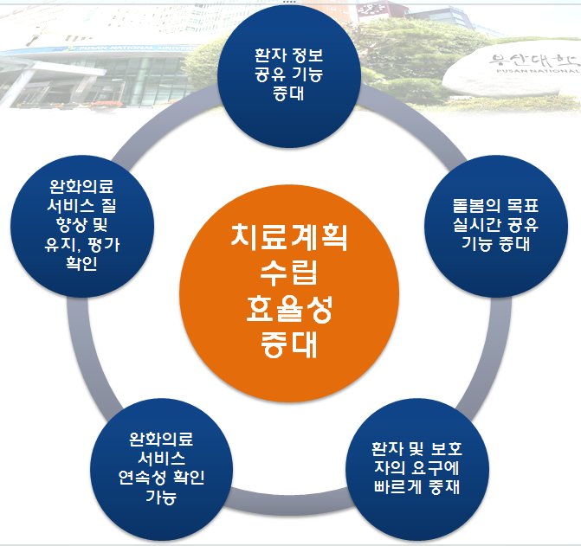
호스피스완화의료 팀원 간의 소통을 위한 전산프로그램 개발 및 적용
- Hospice Flow - 부산지역암센터 완화의료센터
01
사업의 필요성 및 목적 1.
01
사업의 필요성 및 목적
02
환자 사망 3개월 전 의료비는 1년간 의료비의 50.4%
☞ 사망 1개월 전 지출액 최고(전월 대비 2배 수준)
완화의료 인증항목 추가
02
완화의료 인증기준
사망 2주전 의료이용자 수
월별 의료비 증가 추이
2013년 완화의료 활성화 대책 발표
완화의료에 대한 의료기관 평가항목 신설
2015년부터 의료기관 인증 2주기를 맞이하여 환자의 권리보호를 위한 말기환자 관리 항목 신설
※ 암환자 사망 전 1년간 의료비 : 13,922억원
3개월간 의료비 : 7,012억원
03
완화의료전문기관 지원병상 수를 2020년 까지 1,378개 확보를 목표로 하였으나, 현재 전국 54개소, 864병상으로 57.6% 밖에 못미치는 수준임
04
완화의료전문기관으로 지정되거나 완화병동이 있는 경우 : 모두 적용
그 이외 : 항목 1-2 적용(단, 관련규정은 말기환자 대상 기준과 정보
제공 절차만 포함)
사업 계획 및 추진내용 1.
01
사업 추진 내용 2.
완화의료를 철회하기 전까지 호스피스 환자로 영구 전산등록
02
완화의료 치료계획 수립 방안
완화의료 환자 전산등록 과정
완화의료 환자로 등록되면 응급실, 외래, 병동 등 모든 곳에서 전산으로 실시간 확인 가능: 불필요한 검사 방지, 신속한 입원 가능
효율적이고 신속한 완화의료 치료 계획 수립
완화의료환자에
대한 돌봄 체계
규정 마련
미흡한 병원 전자의무기록 시스템 수정
완화의료 다학제 팀원이 공유할 수 있는 전자의무 기록 시스템 개발
호스피스완화의료에 환자와 가족 동의
입원수속
전산화면 내 환자 정보에
“호스피스 환자”체크
환자진료 관련 모든 화면에 “호” 또는 “H”로 표시
사업 추진 내용 3.
01
사업 추진 내용 4.
완화의료팀원 치료계획 공유방법(개선 전)
Hospice Flow 제작과정
02
“처방” 전산에 완화의료 환지임이 “호” 또는 “H”로 표시
의사 경과기록지 화면에 “H-Flow”버튼 생성
01
01
사업 추진 내용 5
사업 추진 내용 6 및 결과.
간호사, 사회복지사는 “완화의료실”전산에서 접근 가능
02
Hospice Flow를 tap 형태로 제작하여 한 화면에서
손쉽게 조회 및 기록 가능
01
2
사회사업경과기록 : 사회복지사용 기록지
증상조사지 : 호스피스전담 간호사 기록
03
04
호스피스 메디컬레코드 : 의사용 기록지
초기상담기록지 : 호스피스전담간호사 기록
03
04
팀모임 기록지 : 매주 화요일 실시

